Slide 1
攻防视角下的
狩猎画像建设浅谈
王宇恒
高级安全工程师

Slide 2
前言
在数字化攻防对抗的战场上，企业安全团队往往面临着一场与时间的赛跑——当安全告警响起，优先聚焦受攻击的核心业务无可厚非，这是控制风险扩散的关键第一步。然而，真正的安全博弈远未止步于此。
从风险运营的纵深视角看，单点攻击的应急处置仅是起点。攻击路径往往如藤蔓般潜伏延伸，攻击手法暗藏多链路组合拳，攻击要点更可能指向潜伏已久的威胁。唯有以"攻击者思维"重构防御视角，在广域战场中追踪攻击全链路，将碎片化线索拼接成完整的攻击画像，揭示那些被忽视的风险盲区和潜在攻击面。
我们结合实战中沉淀的攻防对抗经验，构建了集聚合威胁IoC、攻击链路、多维度特征建模于一体的狩猎平台。从单点的“应急响应”快速跃迁至全链路的“溯源狩猎”，更通过IP-虚拟身份特征结合的威胁检测模型，将安全运营从被动响应的恶性循环，转化为主动狩猎的良性闭环。

Slide 3



攻击画像
活跃地区
北京
风险标签
多用户、凭据利用、扫描
活跃时间
2025.01~2025.03
攻击设施
58.218.120.*，106.57.1.*
攻击入口
漏洞利用
凭据获取
命令控制
内网横向
TTPs
abc.com
a.com/login
域名扫描
端口扫描
Log4j
Webshell
Jdbc
ALTAK******
SSH-KEY AAAB3NzaC1y
kubeconf
bj.aaaa.ec2
su.bbb.ecs
bj.123.mysql.1
iam.core
SMB
NTLM
C2
攻防演练
勒索挖矿
Bug-Hunter
关注：地图、商城、大模型、客服
技术：Java漏洞、云原生
账户轨迹：X论坛、X模型训练平台、
客服系统
TTPs
T1595（主动扫描）
->
T1082（系统信息挖掘）
->
T1528（访问凭据窃取）
->
T1078（云账户）
T1053（修改计划任务）
->
T1021（SSH登录）
->
T1090（代理）
->
T1071（DNS C2）
->
T1565（OSS数据拉取）

Slide 4












边界安全
云安全
攻击特征
漏洞利用
资源消耗
凭据访问
网络入口
链路还原
行为追溯
攻击者
APP/WEB
云防火墙
服务器资源
数据/凭据
云行为
云安全
基础设施
域名、证书
IP、公钥
蜜罐
日志
云网关
活跃时间
攻击范围
目的意图
关联特征
服务器安全
办公安全
主机安全

Slide 5
核心问题

Slide 6
攻击意图范围抽象层
用户意图
攻击范围、攻击特征、关联身份
用户行为
WAF、蜜罐、安全设备告警
IP-虚拟特征
由各项日志组合建立关联

Slide 7
攻击五问？
谁在攻击？
攻击者在访问哪些站点？
攻击者持有的身份特征、IP？
攻击特征是什么？
哪些资产存在风险？

Slide 8
建设三问？
日志在哪？
日志字段含义？
内部服务外开路径？

Slide 9
基础架构

Slide 10
面向安全运营威胁狩猎架构
威胁查询、攻击画像、溯源分析
查询入口
威胁查询狩猎分析平台
数据查询
业务日志
主机安全
办公安全
云安全
识别元素
IP
HOST
SCA
CMD
REQ
AK
Object
HASH
Mail
数据来源
HIDS
EDR
NDR
VPN
APIGW
BOS
Honeypot
…
聚合关联
IP
IP-DATE
IP-HOST
IP-CMD
IN-OUT
…
意图识别
窃密
广谱
演练
漏洞
扫描
…

Slide 11
数据流转模式
外部边界
主机安全
外部IP
内部服务
命令
进程
网络
RASP
虚拟身份特征
内外映射
技战法
外网入口
内网RS
云安全
云服务
BOS
APIGW
Cloud Trail
攻击画像
资产映射
办公安全
谁在攻击？
攻击范围？
内部平台
业务
代码库
办公服务
杀毒
邮件
网络
EDR
攻击资源？
攻击特征？

Slide 12
狩猎框架
上层平台
狩猎画像平台
对抗安全
虚拟身份关联
攻击特征
Z
用户行为检定
数据应用
行为检索
内外映射
关联代码
核心
IoC库 *
日志消费
统计计算
数据底座
狩猎承担联动查询所有安全能力

Slide 13
挑战

Slide 14
数据挑战 | 日志规模
（
T级
千亿
）
X
X
存储
日志
业务线

Slide 15
数据源众多| 数据源归一
原始数据
splunk
elasticsearch
clickhouse
hadoop
afs
api
mysql
pg
file
…
解析标准化
数据汇聚
标准API/json
数据缓存
NTA
EDR
巡检
联动组件
机器人
蜜罐
WEB/WAF
…

Slide 16
解决了什么问题？

Slide 17
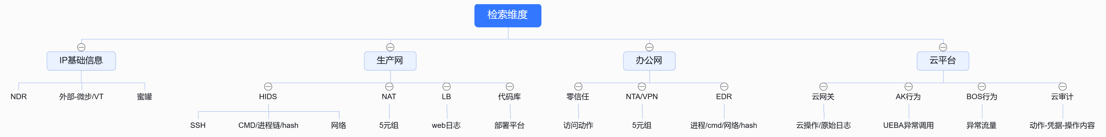
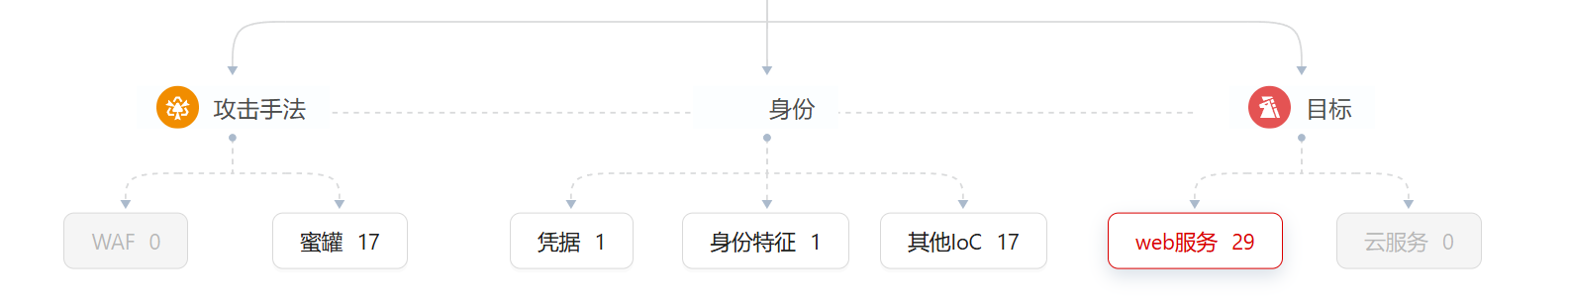
画像基础数据
N-X 天场景下的访问数据汇总

Slide 18
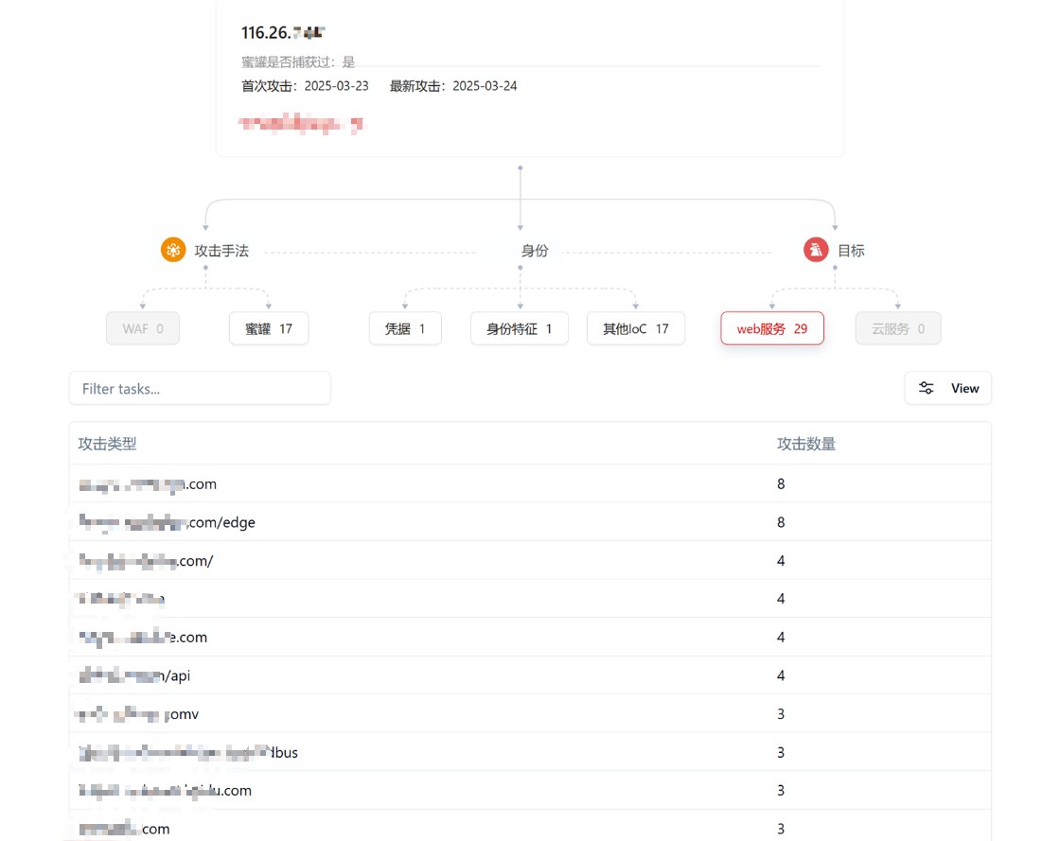
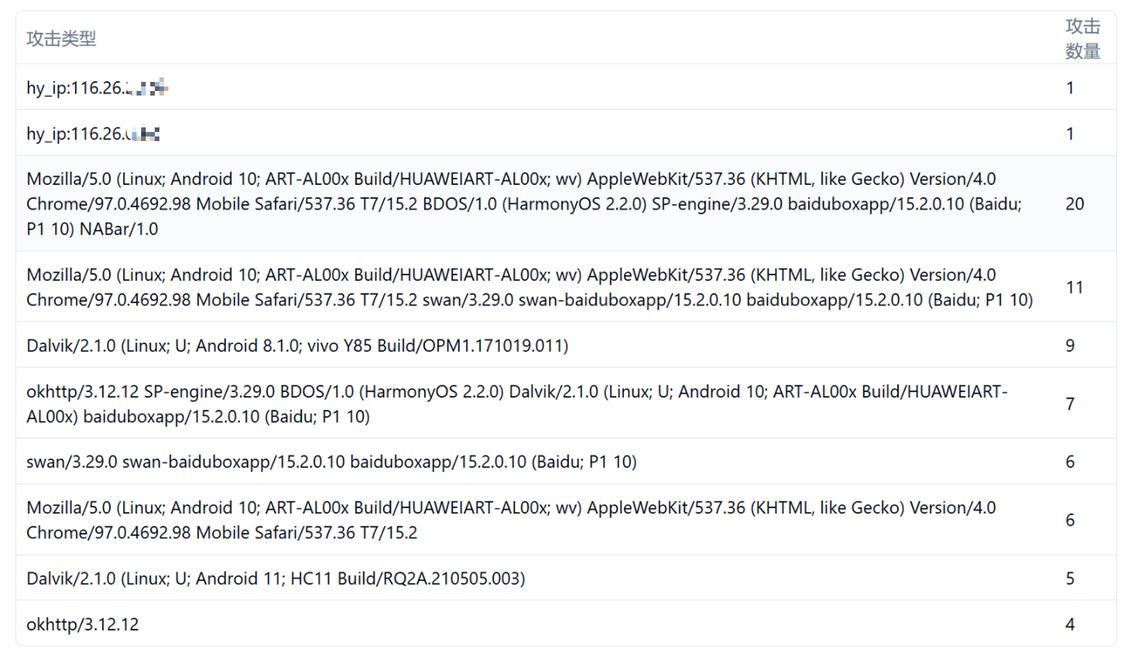
画像基础数据
N-X 天场景下的访问数据汇总

Slide 19
未来展望

Slide 20







狩猎平台升级路线
1. 威胁查询
2. 动作意图映射
6. 行动追踪
3. IoC周期管理
狩猎分析平台
5. 攻击画像
4. 巡检告警

Slide 21

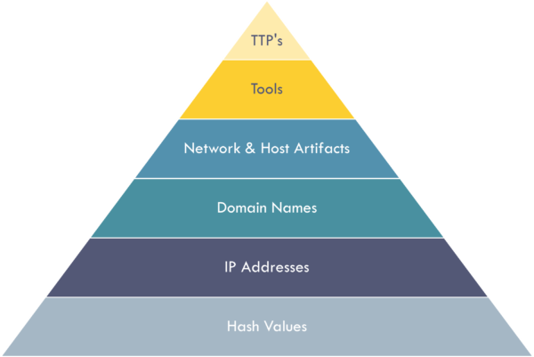
TTPs痛苦金字塔
分析难-数量少
APT威胁的检出需要依赖长期的积累与运气
数量多-难分辨
威胁查询-难以提升到狩猎维度

Slide 22
攻击重点布控
假设攻击意图（A）
定向异常请求
划定关注资源
攻击特征 – 内部扫描
资源账号-外开资源
提取攻击入口
提取虚拟身份特征
资源暴露方式
异常IP – 回连巡检
公开接口
异常用户 – 云行为关联
内外映射
核心组件 – 情报运营
内部底层设施
（B）
派生异常机器行为
行动特征 – HIDS/EDR规则
采集组件资源
提取行动特征
责任定位
责任人 – 应急响应
爆破半径
重要信息收集

Slide 23

百度安全公众号
https://anquan.baidu.com

Slide 24
THANKS
感谢聆听
2025/03/28

